Slide 1
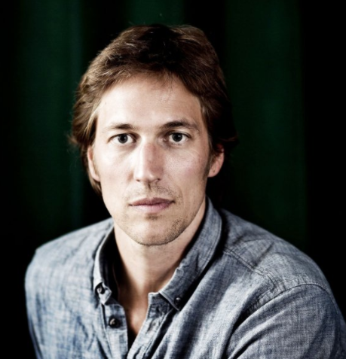
CRISTIAN LOLLIKE

Slide 2
Kendetegn for Lollikes dramatik
Kontroversielle emner på dagsordenen
Kritisk analyse af samtiden
Diskuterende dramatik frem for moraliserende
Søgende, grænseoverskridende og eksperimenterende
Karakterne er reduceret til et bogstav. dvs- Ikke psykologisk men temaet og tankespind bærer dramatikken.

Slide 3
Hvordan Lollike ser kunst
Kunst skal udfordre
Ikke blot underholdning
Et nødvendigt element i den politiske debat
Teatret som talerør for sin samfundskritik
Kunsten gør det ubegribelige BEGRIBELIGT
Kunst skal afspejle selv samfundets dårlige sider som de gode.
”Jeg laver kunst for at påvirke samfundsdebatten, og det skal ikke drukne i anmeldelser, der uddeler hjerter og stjerner, hatte og huer. Det reducerer kunst til underholdning og en vare. Og så diskuterer vi ikke erfaringen, kunsten forsøger at give fra sig. Hvis man som jeg, laver noget, som beskæftiger sig med politiske emner, så er det irriterende hele tiden at blive vurderet ud fra, om det er lækker kunst”.

Slide 4
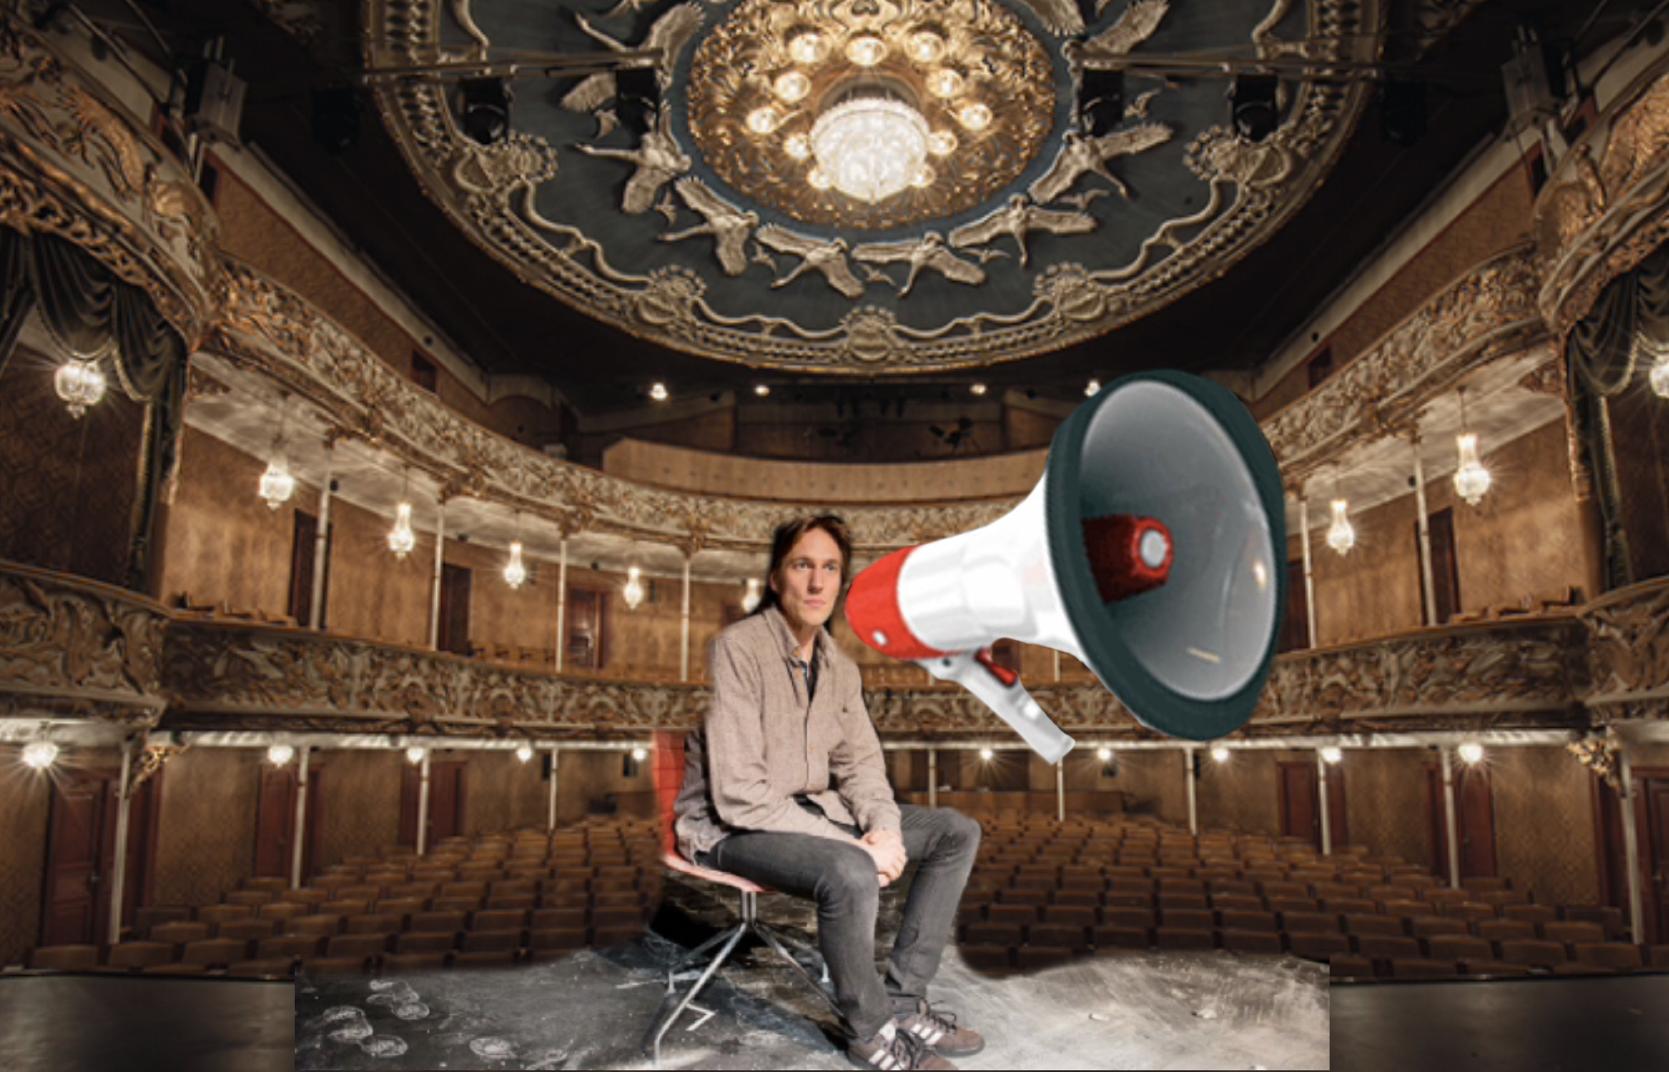
Lollike prøver at forstå gennem kunstens rum
Det tabuiserede er en magnetisk tiltrækning for Lollike
Han spidser ørerne, når han hører ordet; tabu
Forstå det uforståelige: Anders Brevik, voldtægt, terror, selvmord m.m.
Lysten til at flytte noget hos publikum

Slide 5
Christian Lollike
Sort/Hvid
Lollikes egen præsentation til workshop på Nørre G 2022

Slide 6
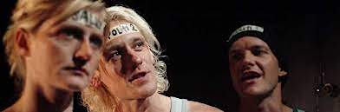
Dom over skrig

Slide 7
Tekster
Familien der kunne tale om alt
Living dead
All my dreams come true
Kagefabrikken
Skakten
Manifest 2083
Det normale liv
Fremtidens historie
Revolution
Undskyld, gamle, hvor finder jeg tiden, kærligheden og den galskab der smitter…?
Kødkarrusellen
Kosmisk frygt eller den dag Brad Pitt fik paranoia
Service Selvmord
Underværket – the re-Mohammed-ty show
Dom over skrig

Slide 8
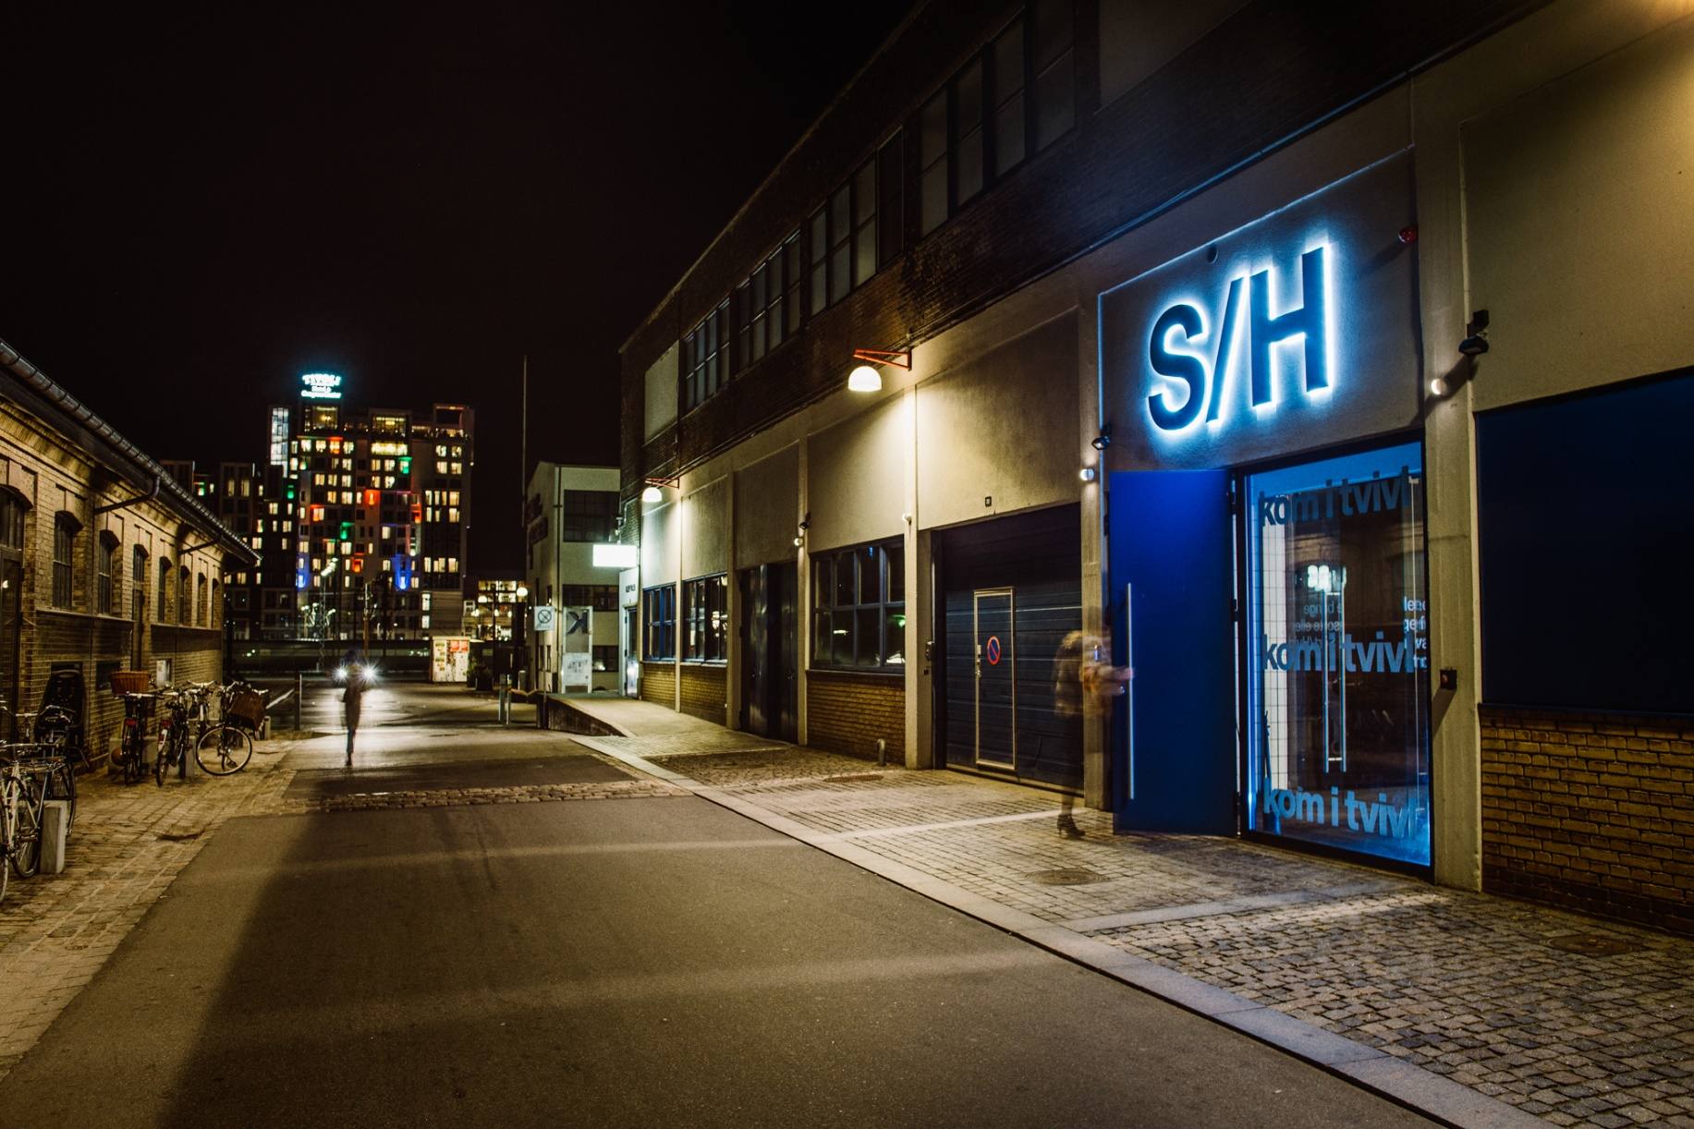
S/H i Kødbyen siden 2017

Slide 9

K O M I T V I V L
I 2020 blev Sort/Hvid udvalgt af Statens Kunstfond som scene
for musikdramatisk udvikling fra 2021 til 2024.

Slide 10
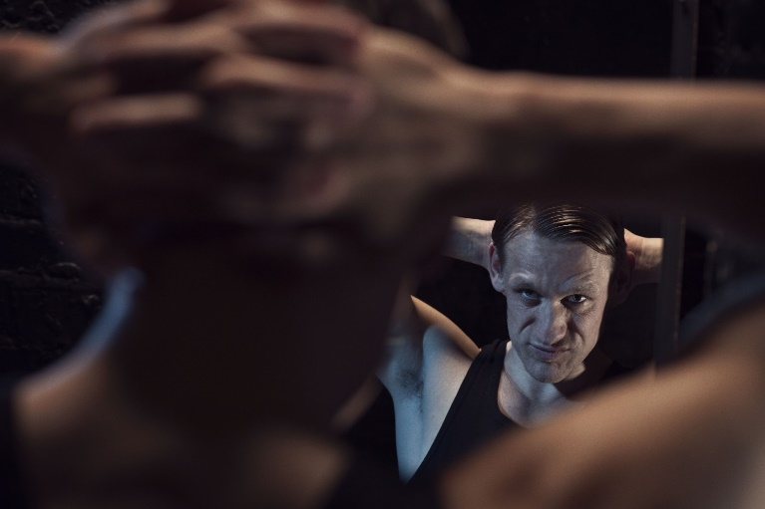
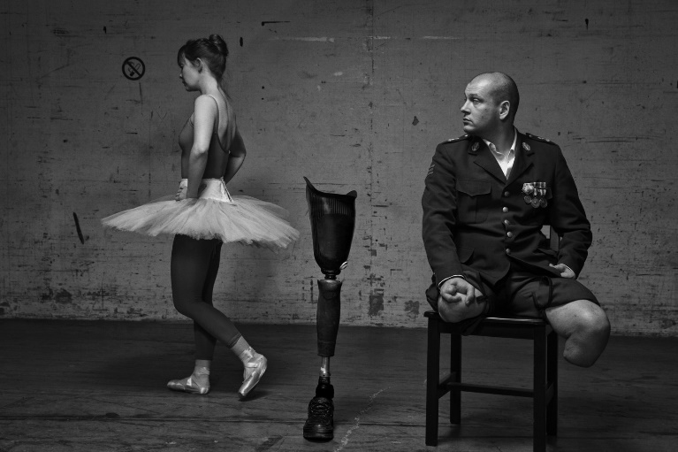
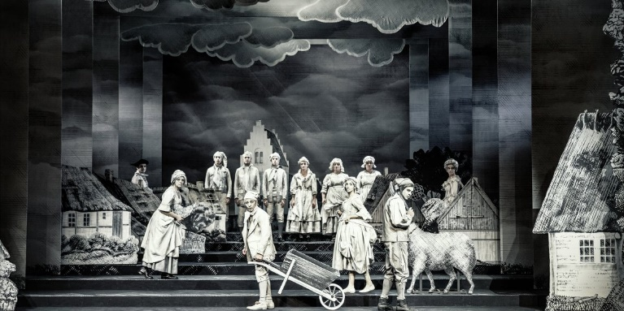
FORESTILLING
Manifest 2083
Massemorderens manifest
Formål at vise at han ikke var en psykopat men en politisk radikaliseret terrorist
I FØLING
Bruge kgl ballet til at diskuterer Afganistankrigen med magthaverne – på deres hjemmebane
Have rigtige soldater, med sårede kroppe, manglende legemsdele
ERASMUS MONTANUS
Holberg klassiker fra 1723 Omskrevet, så man ikke opdagede det – og brugt til at skabe i tvivl.

Slide 11

I Føling (2015)
Co-produktion mellem DET KONGELIGE TEATER og SORT/HVID video (60:30)
Foto: Søren Solkær

Slide 12
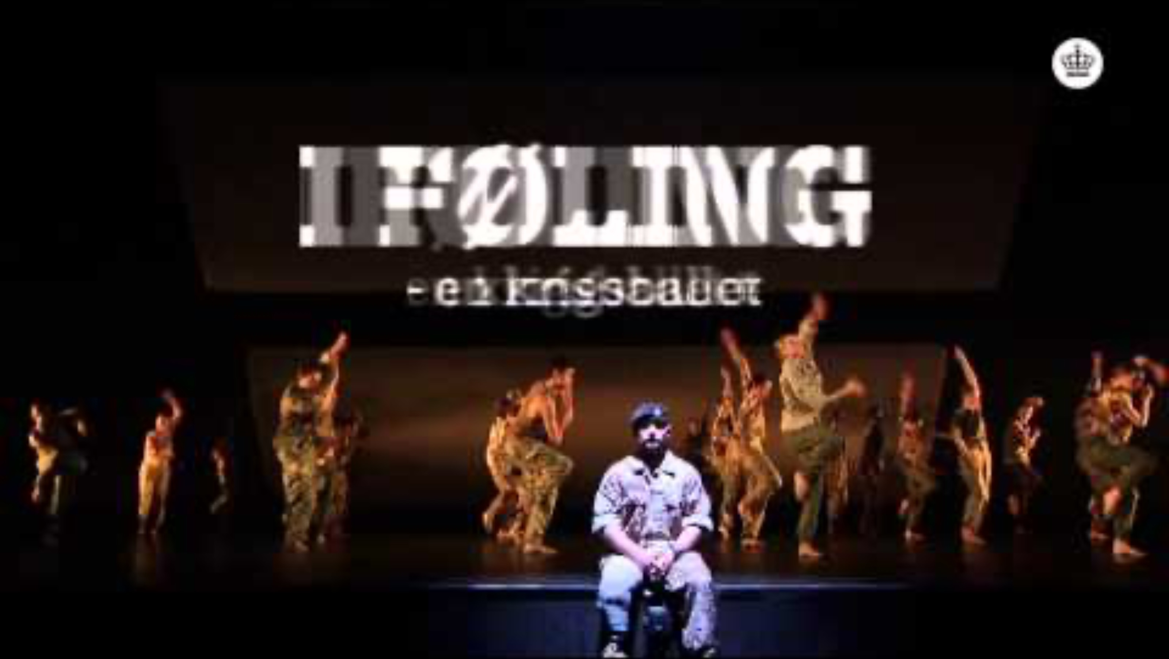
I Føling (2015)
Trailer:

Slide 13
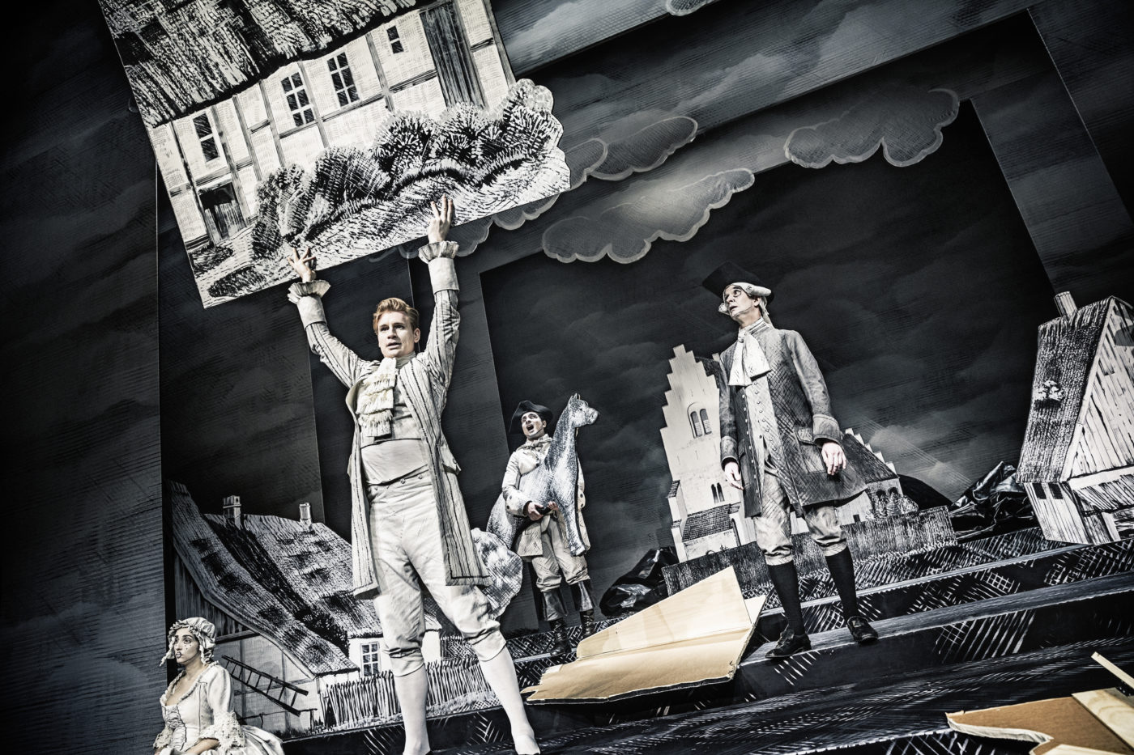
Erasmus Montanus af Ludvig Holberg https://fb.watch/xffsOZqtkB/

Slide 14
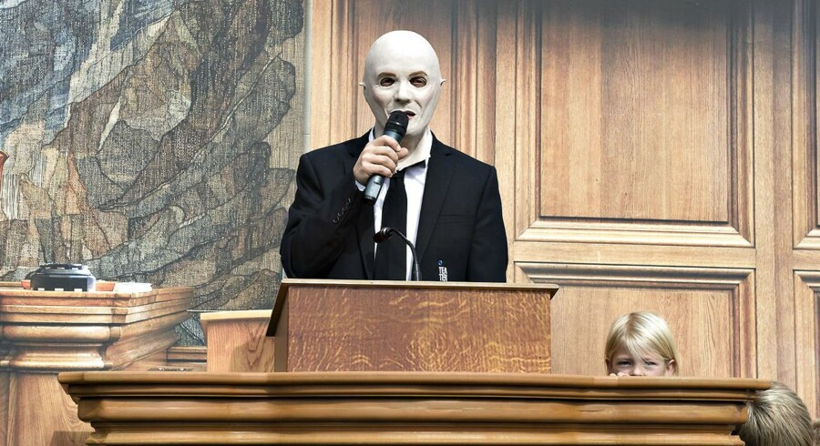
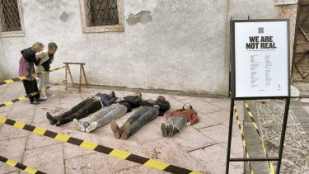
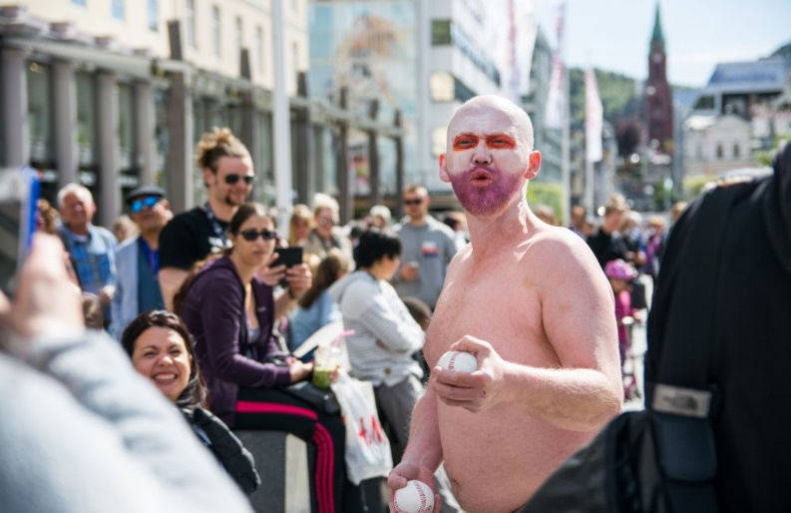
AKTIONISTISK KUNST
Dukkepartiet
We Are Not Real
The Provocateur

Slide 15
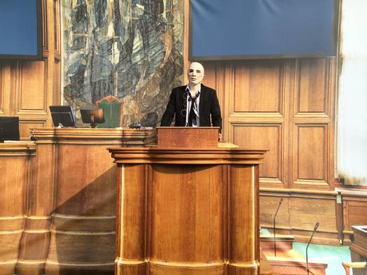
Dukkepartiet
Co-produktion mellem Teater Nordkraft og Sort/Hvid, 2015
Link

Slide 16
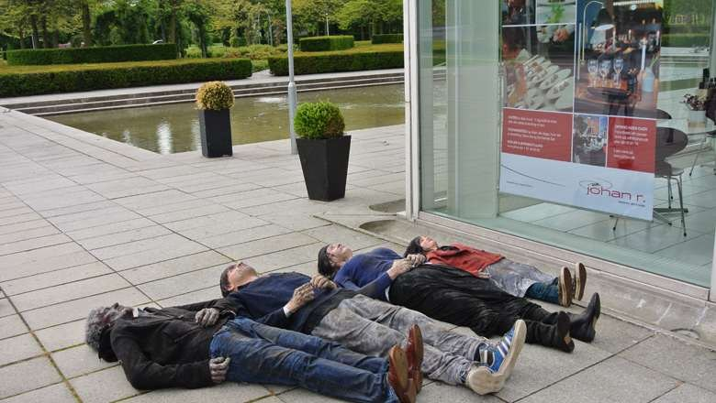
We Are Not Real
Co-produktion mellem AARHUS FESTUGE og SORT/HVID
Foto: Micha Schaarup

Slide 17
The Provocateur
Link
Foto: Micha Schaarup

Slide 18
FILM
Kagefabrikken
Samfundssatire over vores angst for vores krop/vores angst for såkaldt fremmede.
Tema: krop og fremmede
kommer biografen 5 januar 2023

Slide 19
Et eksempel på Lollikes inspiration fra
Film og populærkultur

Slide 20

LIVING DEAD eller
MONSTERS OF REALITY
http://video.aarhusteater.dk/udhungrende-og-odelaeggende-living-dead
” jeg er optaget af flygtningekrisen lige nu, da jeg mener, at den er ved at opløse den europæiske identitet, vores institutioner og de europæiske borgeres selvforståelse. I øjeblikket frygter jeg, at verden er ved at gå amok. At forvirringen kan blive total. At der kan opstå en krig. At angst æder empatien. Det er ikke en krise, der går over, men et nyt vilkår, der er i gang med at ændre alt. En dag begyndte jeg at se gyserfilm- og så var jeg i gang”
Notes:
https://vimeo.com/194494556/b5f3bb2535

Slide 21
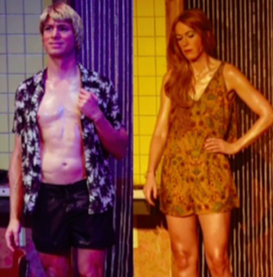
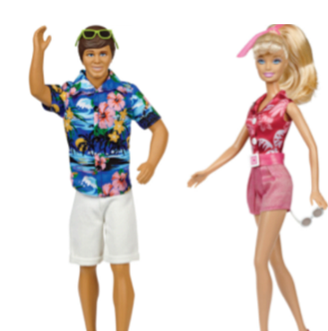

Slide 22
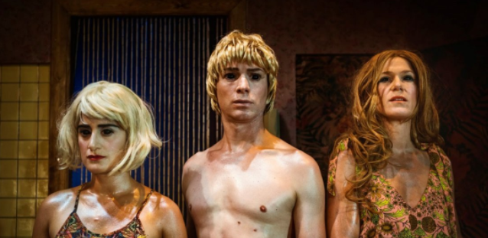
Figurerne
Bevægelsesmønstre: slowmotion, monotont.
Teatralsk spillestil- INGEN efterligning af hverdagen, men understreger temaet.
Kropssproget: stiliseret marionet lignende.
Mimikken: teatralsk, automatiseret, interteatralsk (overdrevet)
Replikføring: fragmenteret, monoton, følelsesafladet.
Zombien→ metafor for det nutidige menneske.
Ingen forudbestemte roller, men brikker i helhedsbilledet.
”I den gode historie, kommer det hele til at handle om nogle figurer, som er nemme at identificere sig med, så folk føler sig underholdt. Man vælger altid at følge karakternes udvikling frem for problematikken”.

Slide 23
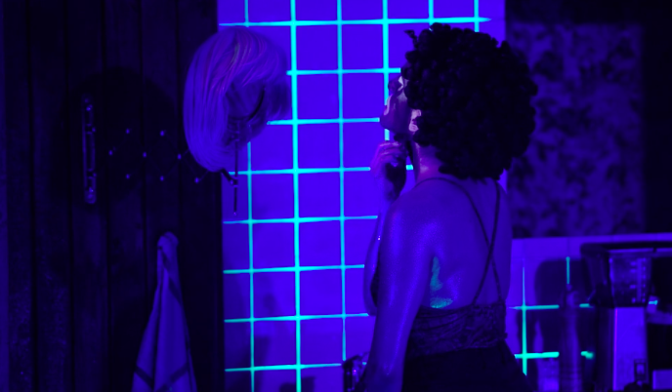
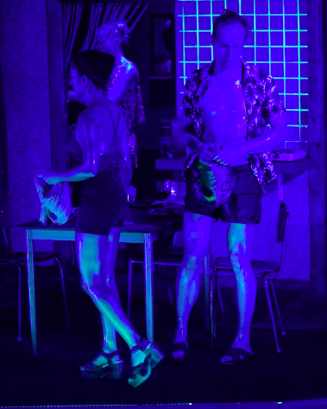
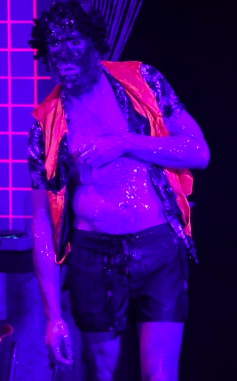
Bertolt Brechts ”verfremdungseffekter”
Teatret peger på sig selv som teater
Fra dukker til ”black faces”
Psykologisk gestik, når rollerne ”forvandler” kroppens udtryk som
var de flygtninge.

Slide 24
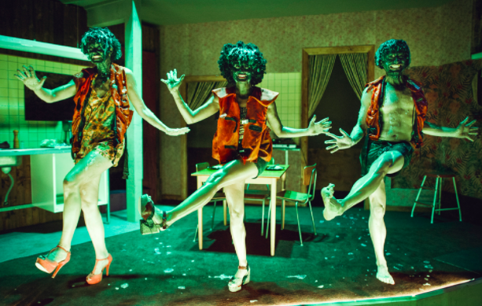
Minstrel show → underholdning på slavernes bekostning
https://denstoredanske.lex.dk/minstrel-show
https://en.wikipedia.org/wiki/Itsy_Bitsy_Teenie_Weenie_Yellow_Polkadot_Bikini
Portrættere sorte karaktere
”empatiøvelser”

Slide 25
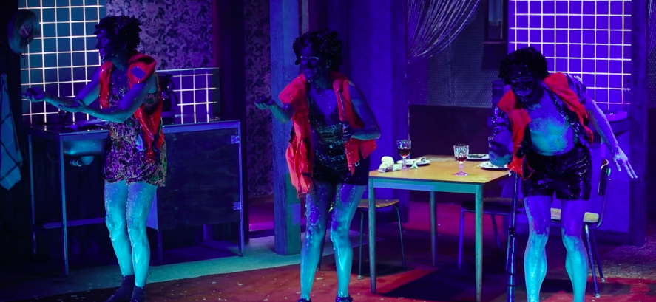
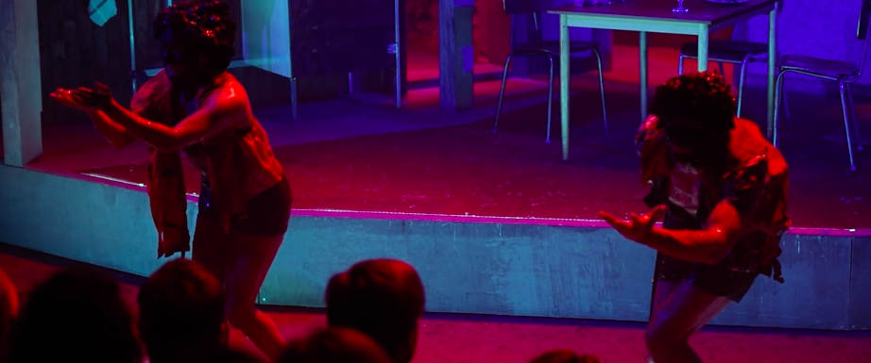
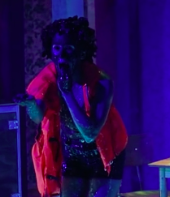
Interaktivitet
Relation mellem tilskuer og skuespiller
Publikum bliver konfronteret

Slide 26
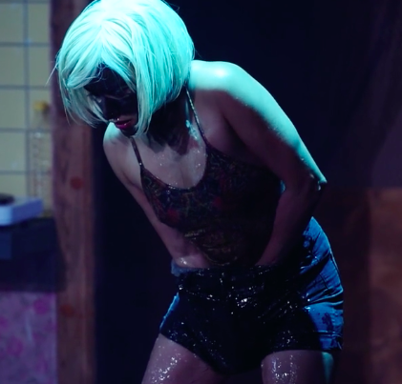
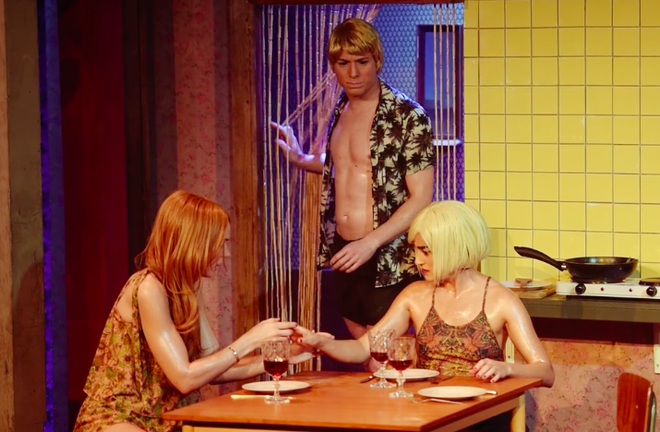
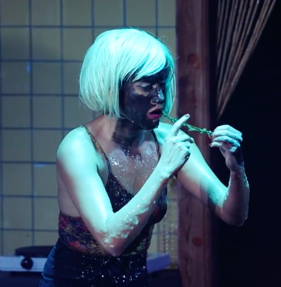
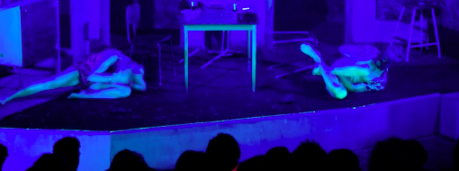
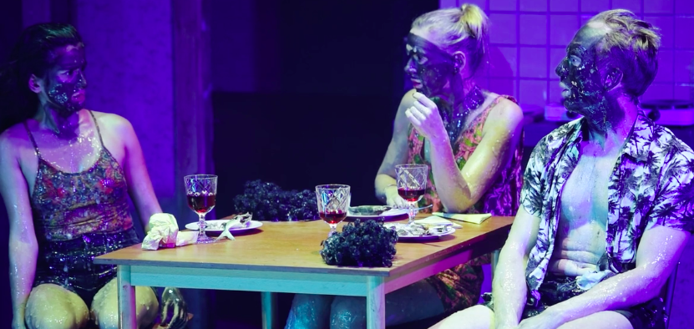
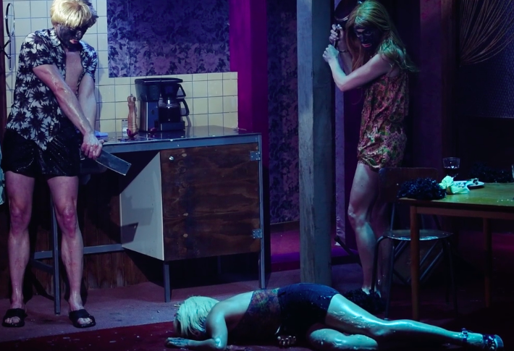
1.
4.
3.
2.
5.

Slide 27
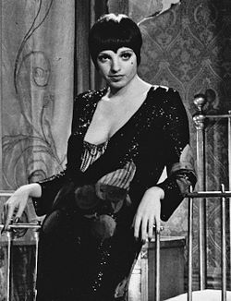
Cabaret
At bryde ud i sang – verfremdung
https://da.wikipedia.org/wiki/Cabaret_(film)

Slide 28
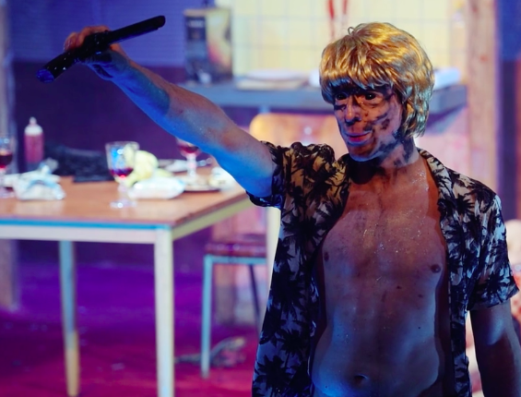
Skift fra monotone, maskuline, dybe fuldregistre til rangregistret, barnlig og lys stemmeføring.
Den mørke dommedagsprofeti brydes med den komiske/barnlige stemme.
Skrift fra den alvorlige til den karikeret gestik
Der spilles til publikum og ikke for publikum
Kropssproget siger at det er ”okay” at skyde

Slide 29
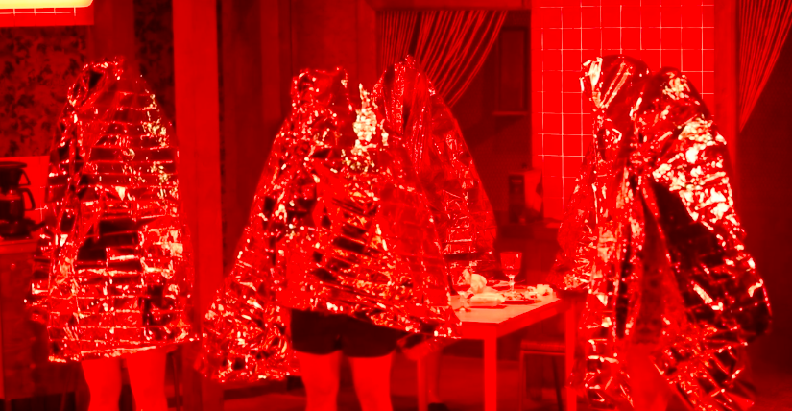
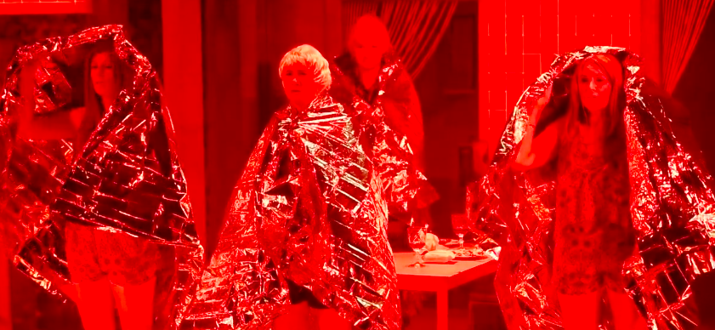
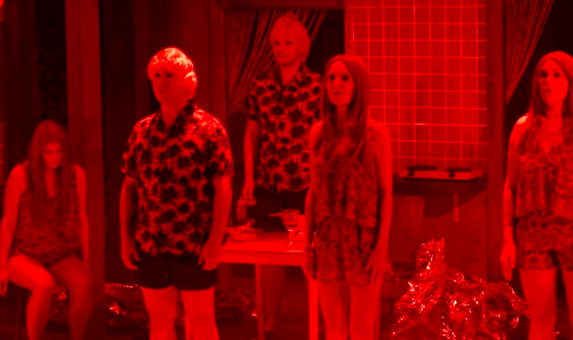
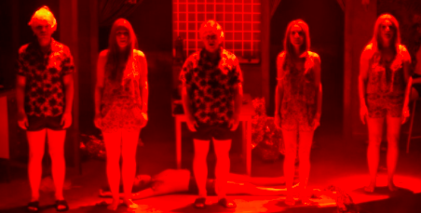
Messe for humanismens fald

Slide 30
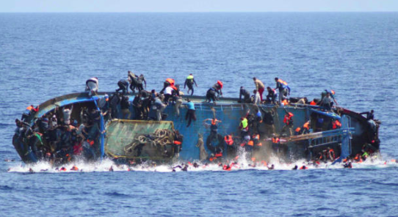
”det er lettere at opretholde idéen om os selv som gode mennesker, der var klar til at hjælpe alle i nød. Den idé er vi ved at opgive nu”
”realiteterne udfordre livsanskuelsen om, at alle er lige og lige meget værd. At alle har ret til at bo, hvor de har lyst til i verden”.

Slide 31
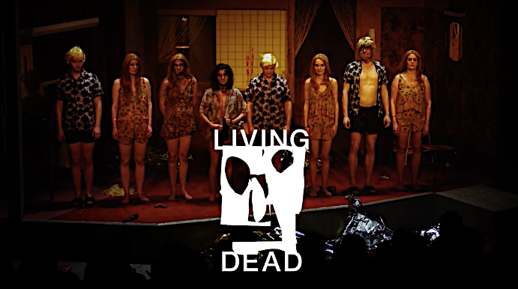

Slide 32
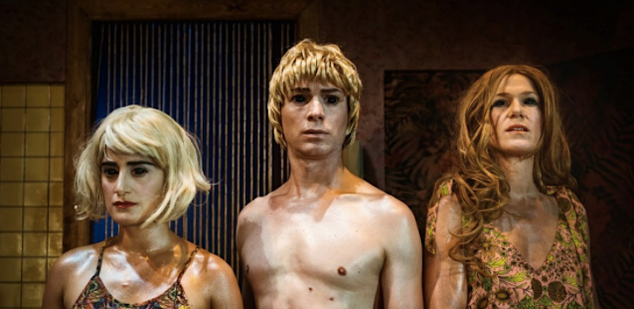
”I den gode historie, kommer det hele til at handle om nogle figurer, som er nemme at identificere sig med, så folk føler sig underholdt. Man vælger altid at følge karakternes udvikling frem for problematikken”.

Slide 33
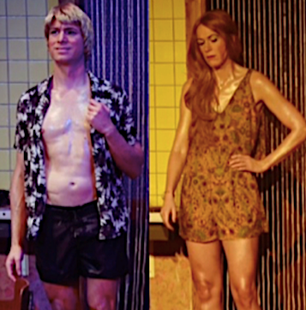


Slide 34
1.
4.
3.
2.
5.

Slide 35
Relation mellem tilskuer og skuespiller

Slide 38
Messe for humanismens fald

